Slide 1
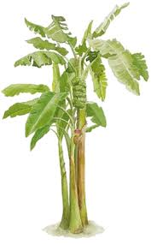
ผลของ BA ที่มีต่อการเจริญเติบโตของการเพาะเลี้ยงเนื้อเยื่อกล้วยน้ำว้ามะลิอ่องด้วยระบบไบโอรีแอคเตอร์
นำเสนอโดย
นางมนัชนันท์ นามวงศ์
หลักสูตรวิทยาศาสตรมหาบัญฑิต สาขาวิชาวิทยาศาสตร์ศึกษา
มหาวิทยาลัยราชภัฎเพชรบูรณ์
วันอาทิตย์ที่ 21 เมษายน พ.ศ.2556

Slide 2
บทนำ
  - ความสำคัญของกล้วยน้ำว้ามะลิอ่อง
  ประวัติและการทำงานของเครื่อง ไบโอรีแอคเตอร์
  วัตถุประสงค์
  งานวิจัยที่เกี่ยวข้อง
การดำเนินงานวิจัย
  - อุปกรณ์ที่ใช้การวิจัย
  - ขั้นตอนการทดลอง
ผลการทดลอง
สรุปผลการทดลอง
กิตติกรรมประกาศ

Slide 3


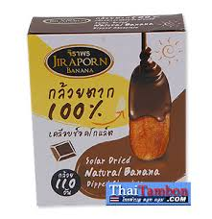
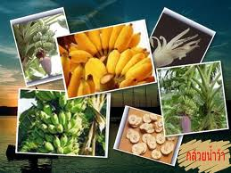
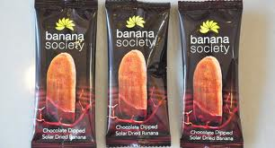
กล้วยน้ำว้ามะลิอ่อง
ภาพที่มาจาก www.dailynews.co.th

Slide 4
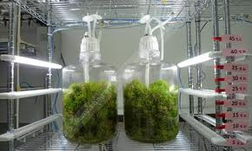
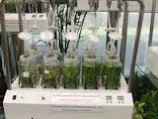
การเพาะเลี้ยงเนื้อเยื่อด้วยระบบไบโอรีแอคเตอร์
ก่อนอื่นก็มาทำความรู้จักกับเครื่องควบคุมระบบไบโอรีแอคเตอร์ ซึ่งก็คือ เครื่องที่ใช้ในการให้อาหารพืช โดยขั้นตอนการทำงานของมันก็คือ แยกขวดใส่พืชที่ต้องการเพาะเลี้ยง และขวดใส่อาหารเหลวออกจากกัน โดยใช้วิธีดึงอาหารจากขวดอาหารมาให้พืชกินภายในขวดพืชที่ต้องการเพาะเลี้ยง ซึ่งขณะนี้มหาวิทยาลัยแม่โจ้ร่วมกับ วช. ยื่นจดสิทธิบัตรกับกรมทรัพย์สินทางปัญญาแล้ว ผลงานดังกล่าวจัดแสดงอยู่ในงานมหกรรมพืชสวนโลกเฉลิมพระเกียรติฯ ราชพฤกษ์ ในปี 2549

Slide 5
ขั้นตอนการเพาะเลี้ยงเนื้อเยื่อ
การเตรียมต้นแม่พันธุ์
การกระตุ้นให้เกิดราก
การเพิ่มปริมาณต้น
การยืดยาวของลำต้นหรือพัฒนาการออกราก
การปรับสภาพ

Slide 6
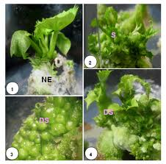
วัตถุประสงค์
เพื่อศึกษาเปรียบเทียบความเข้มข้นของ 6 – Benzylaminopurine(BA)
ต่างกันที่มีผลต่อการเจริญเติบโตของกล้วยน้ำว้ามะลิอ่องในสภาพปลอดเชื้อ
ในระบบไบโอรีแอคเตอร์จมชั่วคราวต่อการเพาะเลี้ยงเนื้อเยื่อกล้วยน้ำว้า
มะลิอ่อง เพื่อเพิ่มปริมาณต้นพันธุ์ดีให้ได้ปริมาณมากในเวลาอันสั้น

Slide 7
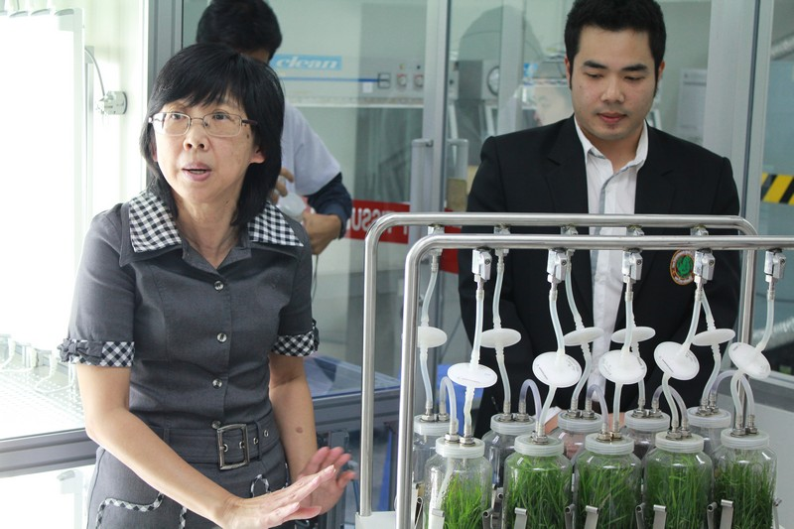
งานวิจัยที่เกี่ยวข้อง
เรื่อง “ระบบการผลิตต้นอ้อยพันธุ์ปลอดโรคด้วยระบบไบโอรีแอคเตอร์จมชั่วคราวขนาดอุตสาหกรรม” ซึ่งได้รับทุนสนับสนุนการวิจัยจาก วช. โดยมี รศ.ดร.นพมณี โทปุญญานนท์ หัวหน้าโครงการวิจัยและทีมงานวิจัยจากคณะวิทยาศาสตร์และคณะวิศวกรรมและอุตสาหกรรมการเกษตร ร่วมให้การต้อนรับ ณ ห้องปฏิบัติการเพาะเลี้ยงเนื้อเยื่อพืช สาขาวิชาเทคโนโลยีชีวภาพ คณะวิทยาศาสตร์

Slide 8
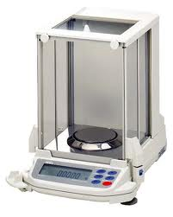
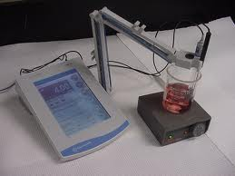
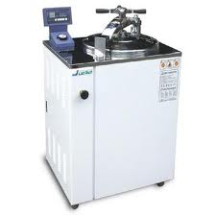
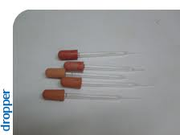
การดำเนินงานวิจัย
อุปกรณ์และสารเคมีที่ใช้ในการทดลอง
เครื่องมือที่ใช้ในการเตรียมอาหาร สูตร Musashige and Skoog (MS)
- เครื่องชั่งจุดทศนิยม 2 และ 4 ตำแหน่ง
- เครื่องวัดความเป็นกรด-เบส
-หม้อนึงความดันไอ(autoclave)
- ช้อนตักสารเคมี จุกยางดูดสาร
- เครื่องแก้วต่างๆ เช่น ปิเปต บีกเกอร์ ขวดรูปชมพู่ กรวยแก้ว แท่งแก้วคนสาร ขวดเลี้ยงเนื้อเยื่อพร้อมฝาเกลียว ขนาด 10 ออนซ์

Slide 9
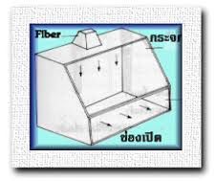
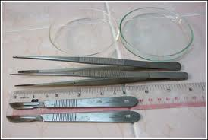
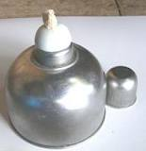
การดำเนินงานวิจัย (ต่อ)
อุปกรณ์และสารเคมีที่ใช้ในการทดลอง
2. เครื่องมือและอุปกรณ์ที่ใช้ในการย้ายเนื้อเยื่อ
- ตู้ย้ายเนื้อเยื่อ
- มีดผ่าตัด
- ปากคีบขนาดต่างๆ
- ตะแกรงวาเครื่องมือ
- ตะเกียงแอลกอฮอล์ ไม้ขีดไฟ
-สารเคมีฆ่าเชื้อจุลินทรีย์ ได้แก่ แอลกอฮอล์ความเข้มข้น 70 และ 95 เปอร์เซ็นต์

Slide 10
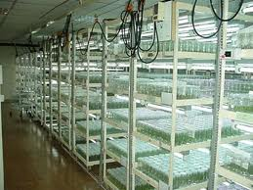
การดำเนินงานวิจัย (ต่อ)
อุปกรณ์และสารเคมีที่ใช้ในการทดลอง
3. สารเคมี ที่ใช้ในสูตรอาหาร MS สารควบคุมการเจริญเติบโต Cytokinin BA
4.พืชทดลอง ได้แก่ ต้นกล้วยน้ำว้ามะลิอ่องจากการเพาะเลี้ยงเนื้อเยื่อ ขนาด
เส้นผ่าศูนย์กลางลำต้นเทียมประมาณ 3.5 มิลลิเมตร
5. ห้องเลี้ยงเนื้อเยื่อพืช
6.อุปกรณ์สำหรับถ่ายภาพ
7. อุปกรณ์ชุดระบบไบโอรีแอคเตอร์จมชั่วคราว
แบบขวดแฝด

Slide 11
การทดลอง
นำต้นอ่อนกล้วยน้ำว้ามะลิอ่องขนาดเส้นผ่าศูนย์กลาง 3.5 มิลลิเมตรที่ได้จากการเพาะเลี้ยงเนื้อเยื่อบนอาหารแข็งสูตร MS ที่เติม BA 6 มิลลิกรัมต่อลิตร น้ำตาล 30 กรัมต่อลิตร ผงวุ้น 7 กรัมต่อลิตร และปรับค่า pH เท่ากับ 5.6 นำมาเลี้ยงบนสูตรอาหารสูตรเดิมที่เติมสารควบคุมการเจริญเติบโต ต่างๆ นำมาเลี้ยงในระบบไบโอรีแอคเตอร์จมชั่วคราว
สารควบคุมการเจริญเติบโต Cytokinin (BA) มี 5 ระดับ คือ 0 1 2 3 และ 4 มิลลิกรัมต่อลิตร

Slide 12
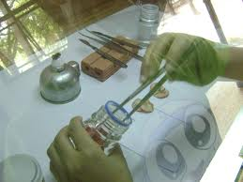
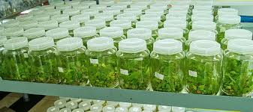
ขั้นตอนการทำการทดลอง
การเตรียมต้นกล้วยจากการเพาะเลี้ยงเนื้อเยื่อ ระยะสับเปลี่ยนอาหารโดยทำการคัดเลือกต้นกล้วยน้ำว้ามะลิอ่อง

Slide 13
ขั้นตอนการทำการทดลอง(ต่อ)
วิธีการย้ายเปลี่ยนอาหาร(Subculture) ลงบนอาหารสูตร Musashige and Skoog (MS) ที่มีการเติมสารควบคุมการเจริญเติบโตของพืช (BA) ที่ระดับความเข้มข้นต่างๆ
สูตรอาหาร สารควบคุมการเจริญเติบโต
1 BA 0 mg/L (สูตรควบคุม)
2 BA 1 mg/L
3 BA 2 mg/L
4 BA 3 mg/L
5 BA 4 mg/L

Slide 14
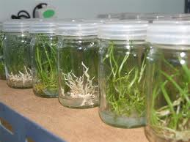
ขั้นตอนการทำการทดลอง(ต่อ)
3. บันทึกการเจริญเติบโตทางด้านจำนวนใบ ความยาวใบ จำนวนต้นต่อ
ชิ้นส่วน เส้นผ่านศูนย์กลางลำต้นเทียม ความสูงของลำต้นเทียม จำนวน
ยอดต่อชิ้นส่วน และจำนวนรากของกล้วยน้ำว้ามะลิอ่อง

Slide 15
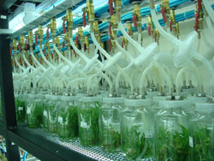
ผลการวิจัย
จากการวิจัยพบว่าต้นอ่อนที่เพาะเลี้ยงบนอาหารทุกสูตรมีจำนวนต้นเฉลี่ยต่อชิ้นเส้นผ่านศูนย์กลางและความสูงของลำต้นเทียม จำนวนยอด จำนวนใบ ความยาวใบ แตกต่างกันอย่างมีนัยสำคัญทางสถิติ ยกเว้นจำนวนรากไม่มีความแตกต่างกันอย่างมีนัยสำคัญทางสถิติ

Slide 16
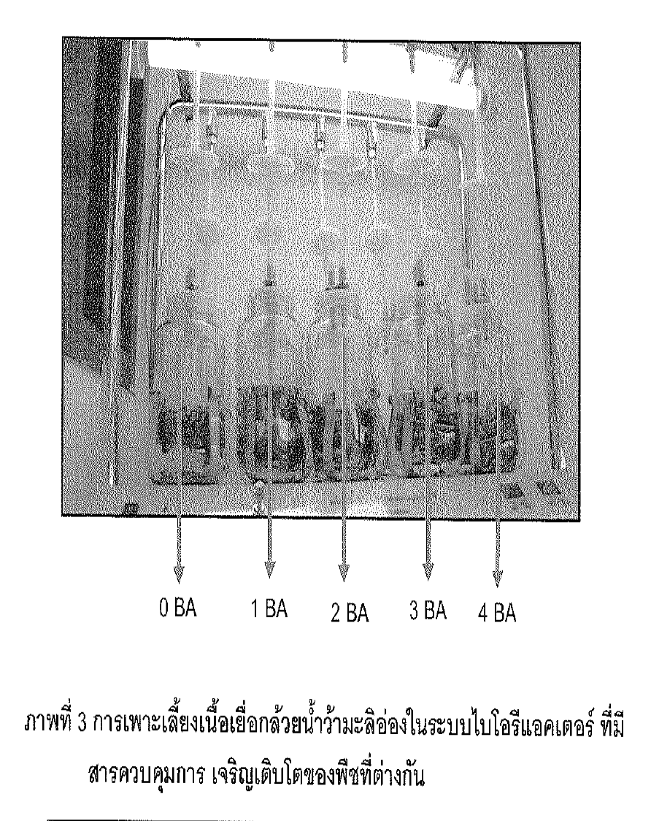
ผลการวิจัย
ภาพการเพาะเลี้ยงเนื้อเยื่อกล้วยน้ำว้ามะลิอ่องในระบบไบโอรีแอคเตอร์
ที่มีการควบคุมการเจริญเติบโตของพืชที่ต่างกัน

Slide 17
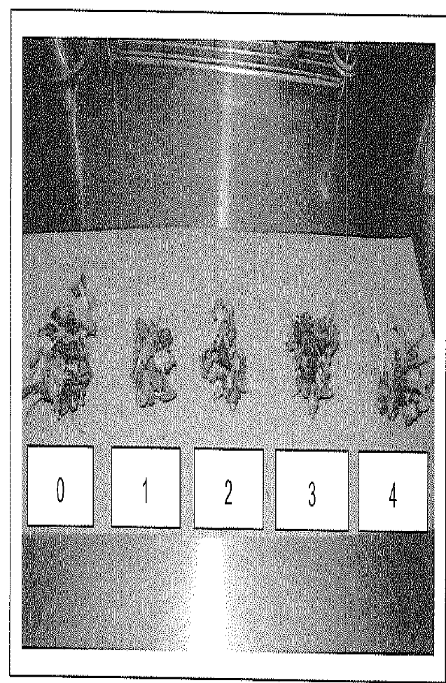
ลักษณะของต้นอ่อนกล้วยน้ำว้ามะลิอ่องที่เลี้ยงบนอาหารสูตร MS ที่เติม BA ความเข้มข้น 0 1 2 3 และ 4 มิลลิกรัมต่อลิตร ระยะเวลา 3 เดือน ภายใต้ระบบไบโอรีแอคเตอร์จมชั่วคราว

Slide 18
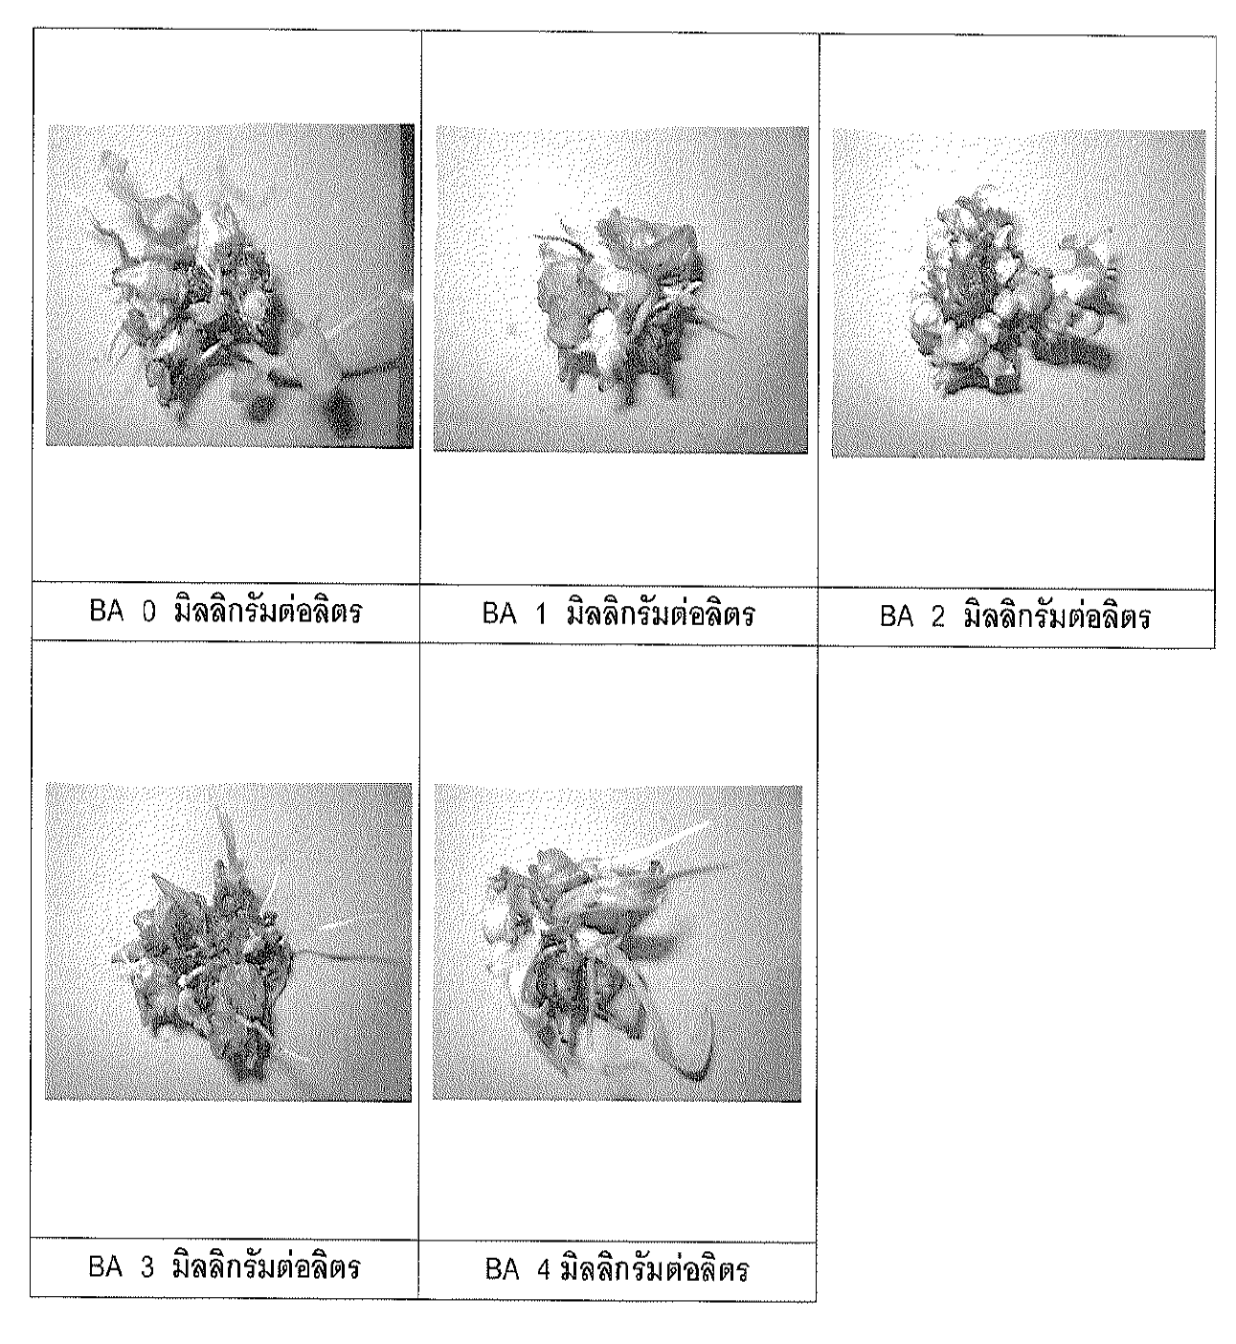
การแตกกอของกล้วยน้ำว้ามะลิอ่องที่เลี้ยงบนอาหารสูตร MS ที่เติม BA ความเข้มข้น 0 1 2 3 และ 4 มิลลิกรัมต่อลิตร ระยะเวลา 3 เดือน

Slide 19
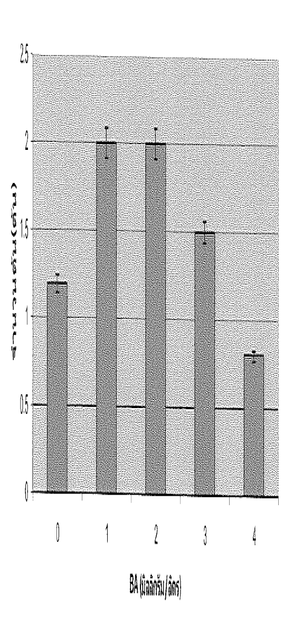
จำนวนต้นเฉลี่ยต่อชิ้นของต้นอ่อนกล้วยน้ำว้ามะลิอ่องที่เลี้ยงบนอาหารสูตร MS ที่เติม BA ความเข้มข้น 0 1 2 3 และ 4 มิลลิกรัมต่อลิตร ระยะเวลา 3 เดือน

Slide 20
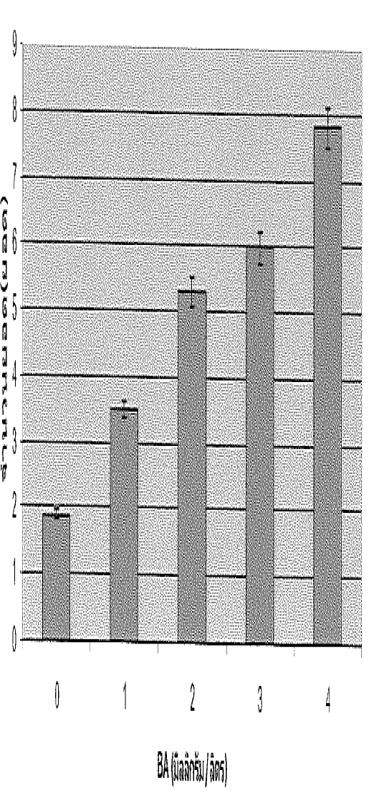
จำนวนยอดเฉลี่ยต่อชิ้นของต้นอ่อนกล้วยน้ำว้ามะลิอ่องที่เลี้ยงบนอาหารสูตร MS ที่เติม BA ความเข้มข้น 0 1 2 3 และ 4 มิลลิกรัมต่อลิตร ระยะเวลา 3 เดือน

Slide 21
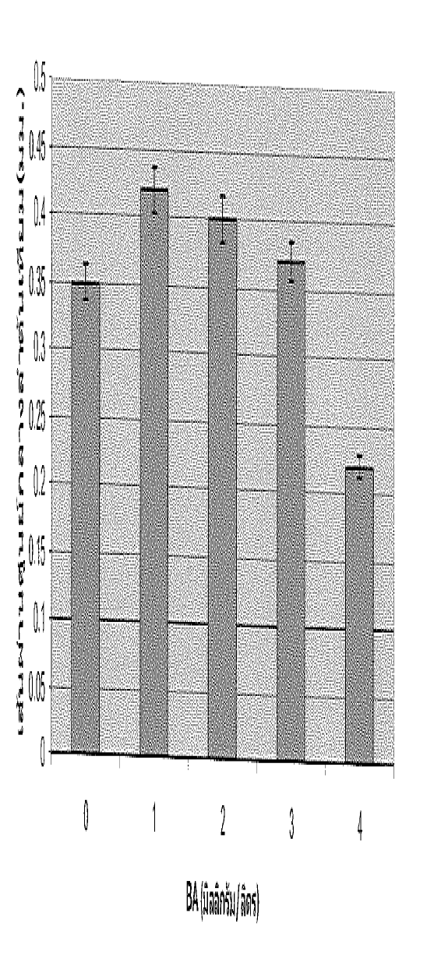
เส้นผ่าศูนย์กลางเฉลี่ยต่อชิ้นของต้นอ่อนกล้วยน้ำว้ามะลิอ่องที่เลี้ยงบนอาหารสูตร MS ที่เติม BA ความเข้มข้น 0 1 2 3 และ 4 มิลลิกรัมต่อลิตร ระยะเวลา 3 เดือน

Slide 22
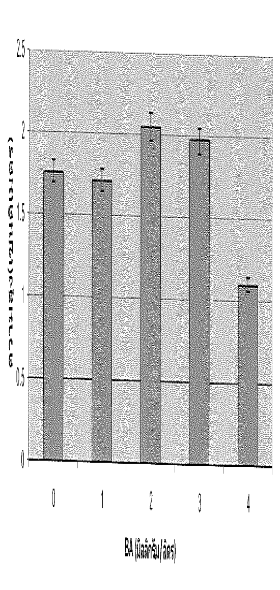
ความสูงเฉลี่ยต่อชิ้นของต้นอ่อนกล้วยน้ำว้ามะลิอ่องที่เลี้ยงบนอาหารสูตร MS ที่เติม BA ความเข้มข้น 0 1 2 3 และ 4 มิลลิกรัมต่อลิตร ระยะเวลา 3 เดือน

Slide 23
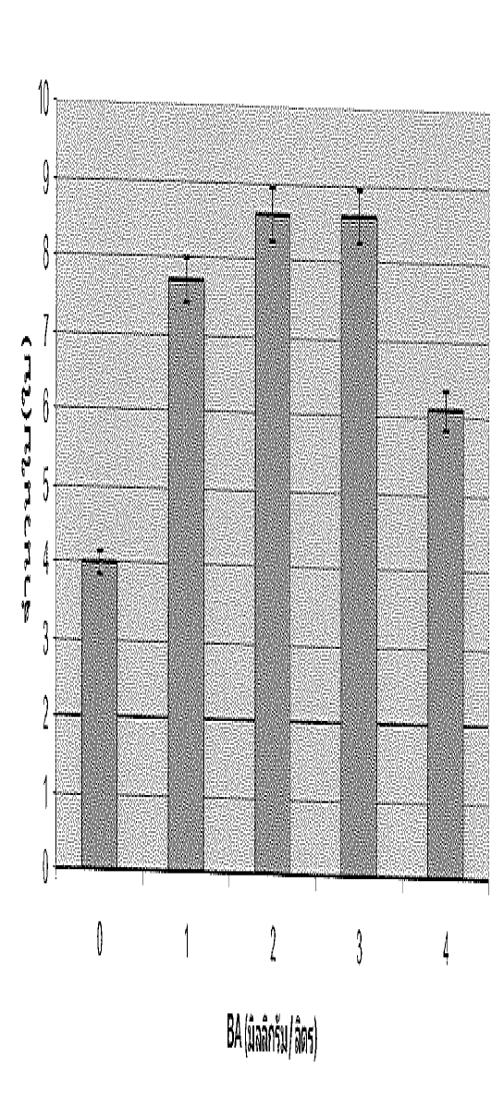
จำนวนใบเฉลี่ยต่อชิ้นของต้นอ่อนกล้วยน้ำว้ามะลิอ่องที่เลี้ยงบนอาหารสูตร MS ที่เติม BA ความเข้มข้น 0 1 2 3 และ 4 มิลลิกรัมต่อลิตร ระยะเวลา 3 เดือน

Slide 24
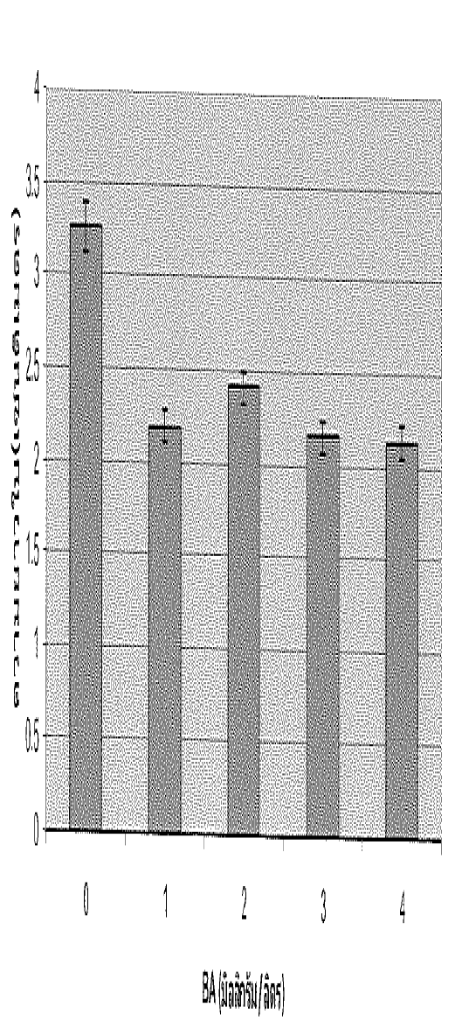
ความยาวใบเฉลี่ยต่อชิ้นของต้นอ่อนกล้วยน้ำว้ามะลิอ่องที่เลี้ยงบนอาหารสูตร MS ที่เติม BA ความเข้มข้น 0 1 2 3 และ 4 มิลลิกรัมต่อลิตร ระยะเวลา 3 เดือน

Slide 25
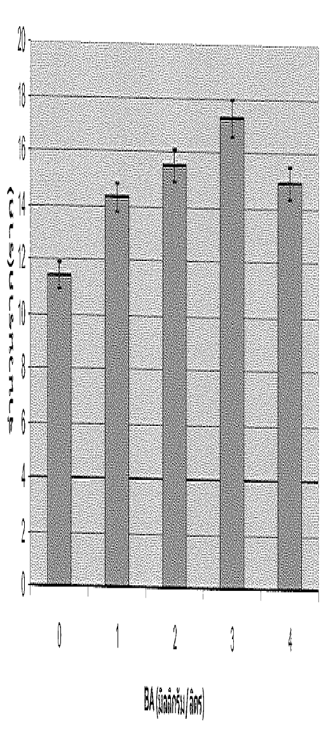
จำนวนรากเฉลี่ยต่อชิ้นของต้นอ่อนกล้วยน้ำว้ามะลิอ่องที่เลี้ยงบนอาหารสูตร MS ที่เติม BA ความเข้มข้น 0 1 2 3 และ 4 มิลลิกรัมต่อลิตร ระยะเวลา 3 เดือน

Slide 26
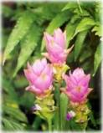
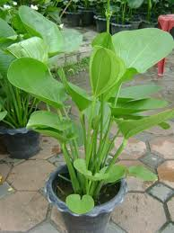
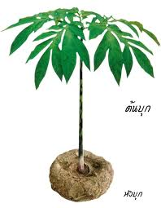
การเปรียบเทียบกับการทดลองที่ใช้ระบบไบโอรีแอคเตอร์
ผู้วิจัย | พืชที่ใช้ในการวิจัย | สูตรอาหารที่ดีที่สุด | ผลการทดลองที่ได้
พรศักดิ์ บุญมณี | ปทุมมา | MS | เมื่อเปรียบเทียบการเจริญเติบโตได้ใช้ระบบไบโฮรีแอคเตอร์สามารถเพิ่มปริมาณของต้นอ่อน คุณภาพดีกว่าการเพาะเลี้ยงเนื้อเยื่อบนอาหารแข็งและเหลว
แววดาว หมื่นสำราญ | อเมซอน | MS ดัดแปลงเติม NAA 2 mg/L | ได้ต้นอเมซอนที่มีคุณภาพดี ช่วยลดระยะเลาในการเพาะเลี้ยง นอกจากนี้ยังช่วยลดต้นทุนในด้านแรงงาน
รังสิมา อัมพวัน และคณะ | บุกเนื้อทรายขนาดจิ๋ว | MS ดัดแปลงเติม NAA 0.5 mg/L | ได้ต้นบุกที่มีปริมาณมากและปลอดจากเชื้อ

Slide 27
สรุปผลการวิจัย
การศึกษาผลของ BA (Benzyladenine)ที่มีผลต่อการเจริญเติบโตกล้วยน้ำว้ามะลิอ่องในสภาพปลอดเชื้อบนอาหารเพาะเลี้ยงเนื้อเยื่อสูตร MS ที่มีการเติมสารควบคุมการเจริญเติบโต BA (6-enzyladenine acid) ความเข้มข้นแตกต่างกันเป็นระยะเวลา 3 เดือน ในระบบไบโอรีแอคเตอร์จมชั่วคราว พบว่าที่ระดับความเข้มข้น 2 มิลลิกรัมต่อลิตร มีผลให้จำนวนต้น เส้นผ่าศูนย์กลางลำต้น ความสูงของลำต้น จำนวนใบ สูงที่สุด แต่ BA 4 มิลลิกรัมต่อลิตร มีจำนวนยอดสูงสุดเท่ากับ 7.8 ยอดต่อชิ้น เมื่อเปรียบเทียบกับทรีตเมนต์(สิ่งทดลอง)อื่นๆ

Slide 28
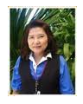
กิตติกรรมประกาศ
รศ.ดร.เบญจพร ศรีสุวรมาศ
ขอขอบพระคุณ รศ.ดร.เบญจพร ศรีสุวรมาศ ที่ได้ให้ความอนุเคราะห์ในการทำสัมมนาและชี้แนะแนวทางในการทำสัมมนาในครั้งนี้ ขอบคุณผู้ให้ผลงานในการศึกษาในครั้งนี้ และเพื่อน พี่ๆทุกคนที่ให้ความช่วยเหลือตลอดมา

Slide 29

ขอขอบคุณค่ะ

